Slide 1
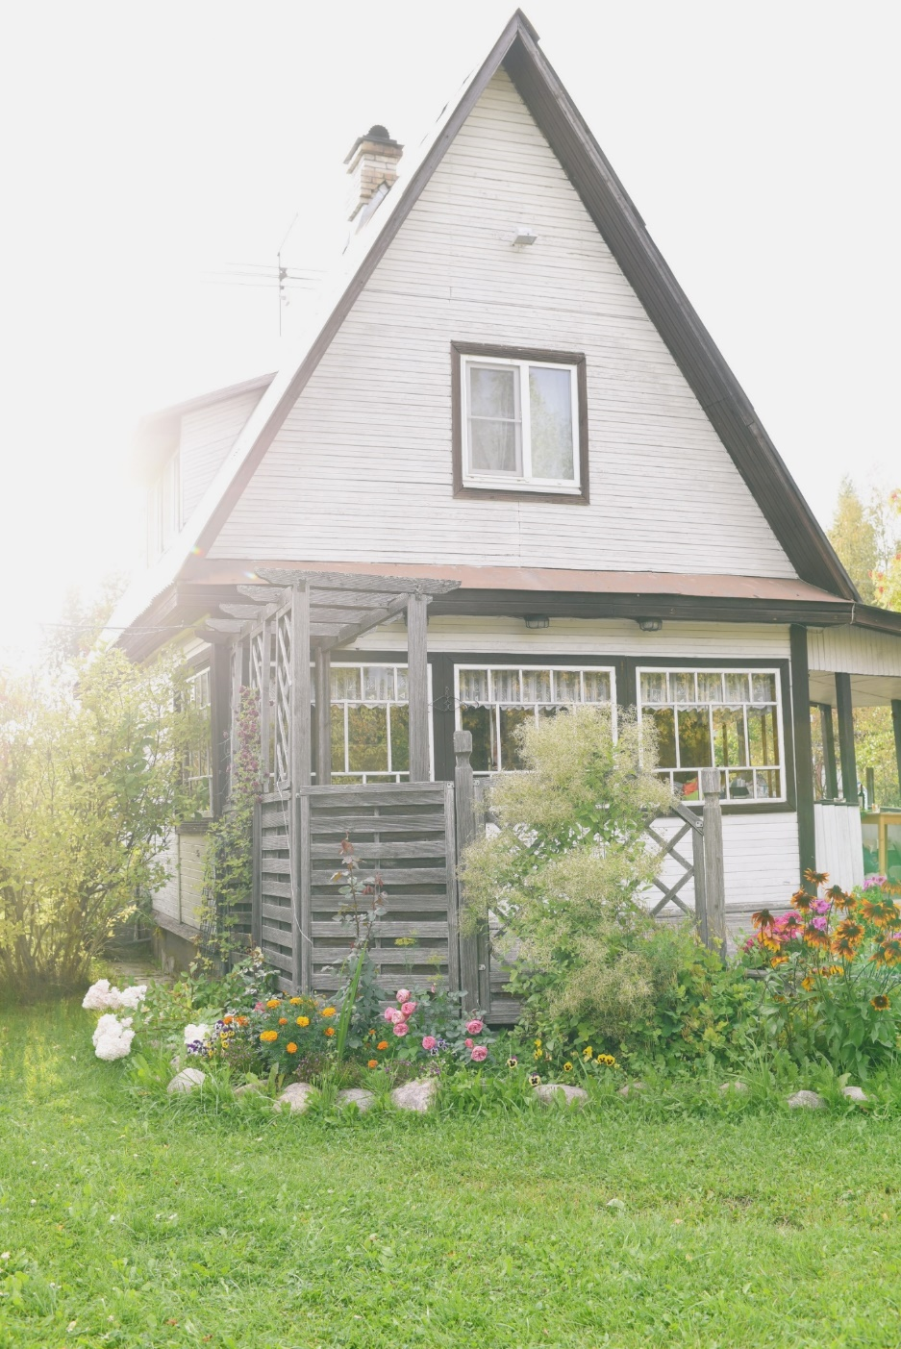
BY YUSHEN
语文园地（七）
语文精品课件 二年级下册 7.5
授课老师：某某
授课时间：20XX

Slide 2
01 课文导读
星期天,小明决定和妈妈一起进行大扫除,让我们看一看他们在大扫除的时候做了些什么?用到了哪些清扫工具?

Slide 3
02 识字加油站
sào zhou
mā
tuō
tǒnɡ
bò jī
扫 帚
抹 布
拖 把
水 桶
簸 箕
bō li
lā jī
扫地
擦 玻 璃
倒 垃 圾
摆 桌 椅
我发现：这些词语都是我们平时打扫卫生的时候用到的工具和要做的事情。

Slide 4
02 识字加油站
sào zhou
扫 帚
造句：
他拿起扫（sào）帚扫（sǎo）地。
sǎo
扫 地

Slide 5
02 识字加油站
星期天，我和妈妈在家里打扫卫生，我先用扫帚把地扫了一遍，用簸箕把垃圾弄干净。妈妈先把拖把在水桶里洗了一下，然后拖地，在她拖地的时候，我用抹布把桌子擦了一遍。很快，我们打扫完了，哇，真干净！

Slide 6
02 识字加油站
zhǒu mā tuō tǒng bō lā jī
抹 帚 拖 玻 桶 圾 垃

Slide 7
03 字词句运用
猜一猜加点字的读音和意思，再查查字典，看看猜得对不对。
这床被子摸上去很柔软。
他挑了一本书，认真地读了起来。
他揭开米缸的盖子，发现里面没有粮食了。

Slide 8
03 字词句运用
mō
摸
扌，用手接触或轻轻抚摩。
dú
读
讠，依照文字念。
jiē
揭
扌，把盖在上面的东西拿起，或把粘合的东西分开。

Slide 9
03 字词句运用
那棵大枫树好像一把又高又大的绿色太阳伞。
它们都是比喻句
大枫树比作太阳伞
大象有一对大耳朵，像扇子似的耷拉着。
大象的耳朵比作扇子
绿油油的小柏树就像战士一样笔直地站在那里。
小柏树比作战士。

Slide 10
03 字词句运用
同学们，我们很喜欢小动物，如果你可以养一只小动物，你打算养什么？写写你的理由。
写话构思：我们写小动物的时候，首先要抓住小动物的样子，写出其外貌特点，然后再介绍它的生活习性，语言要生动活泼。还要注意理由要合情合理。

Slide 11
03 字词句运用
可爱的小白兔
我想养一只小白兔，因为它的模样太可爱了。 长长的耳朵高高地竖着，一对红宝石似的大眼睛，尤其是那个三瓣嘴，一动一动地，好像总在笑；身后还有一个短短的尾巴。它走路的时候一跳一跳的，仿佛是在炫耀着自己的大长腿。
小兔子吃草的样子也很可爱。它吃草的时候整个身子蜷伏着，除了嘴巴外，全身一动不动。你看它叼起草叶的尖，三瓣形的小嘴就像装了个小马达，飞快地咀嚼起来。可爱吧？

Slide 12
03 字词句运用
“又”变成偏旁后，捺变成了长点
“车”变成偏旁后，最后一笔变成了横，且此横变成了提
“土”变成偏旁后，末横变成了提
“牛”变成偏旁后，最后一笔变成了末横，且此横变成了提。

Slide 13
04 日积月累
二十四节气歌
二十四节气：将冬至到夏至再到冬至之间的时间段（约365.25日）也就是岁实（回归年），分割为24段（每段约15日2时5刻），每段起始于一个节气。
春雨惊春清谷天，
夏满芒夏暑相连。
秋处露秋寒霜降，
冬雪雪冬小大寒。

Slide 14
04 日积月累
二十四节气
立春 雨水 惊蛰 春分 清明 谷雨
立夏 小满 芒种 夏至 小暑 大暑
立秋 处暑 白露 秋分 寒露 霜降
立冬 小雪 大雪 冬至 小寒 大寒

Slide 15
04 日积月累
同学们，你们注意过月亮的变化吗？它有时像眉毛、有时像镰刀、有时像核桃、有时像圆盘。月亮姑娘想做衣裳，裁缝师傅应该怎么办？就让我们走进这篇文章去看一看吧。
第1自然段：月亮姑娘想做衣裳。
第2—4自然段：月亮姑娘找裁缝师傅做的三次衣裳穿不成。
第5自然段：月亮因为一直在变，所以没有合适的衣裳。

Slide 16
04 日积月累
自由读故事，思考：
作者是怎样比喻月亮姑娘变化的？
（1）月亮姑娘为什么要做衣裳？
细细的、弯弯的，像眉毛
凉风吹的她有点冷
好像弯弯的镰刀
（2）月亮姑娘为什么三次都没有做成衣裳？
像一只圆盘
月亮姑娘每天都在变。
像只核桃

Slide 17
05 课堂小结
语文园地七
◆识字加油站 ◆字词句运用
◆写话 ◆书写提示
◆日积月累 ◆我爱阅读

Slide 18
06 课堂练习
一、想一想，连一连。
扫帚 收垃圾
簸箕 擦玻璃
抹布 拖地
拖把 扫地

Slide 19
06 课堂练习
二、 填一填。
春雨惊春 ， 暑相连。
秋处 寒霜降，冬雪 小大寒。
清谷天
夏满芒夏
露秋
雪冬

Slide 20
BY YUSHEN
谢谢各位倾听！
语文精品课件 二年级下册 7.5
授课老师：某某
授课时间：20XX

